Slide 1
LES BÂTIMENTS DE LA VILLE
Mélissa AGIS

Slide 2
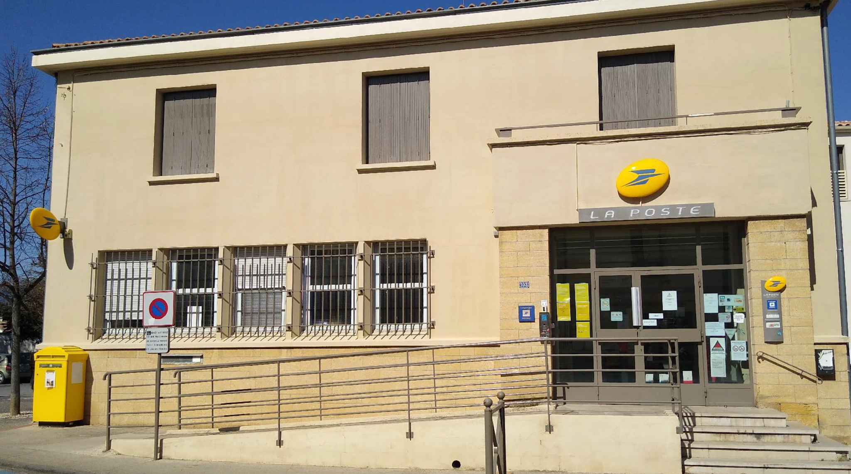
LA POSTE

Slide 3
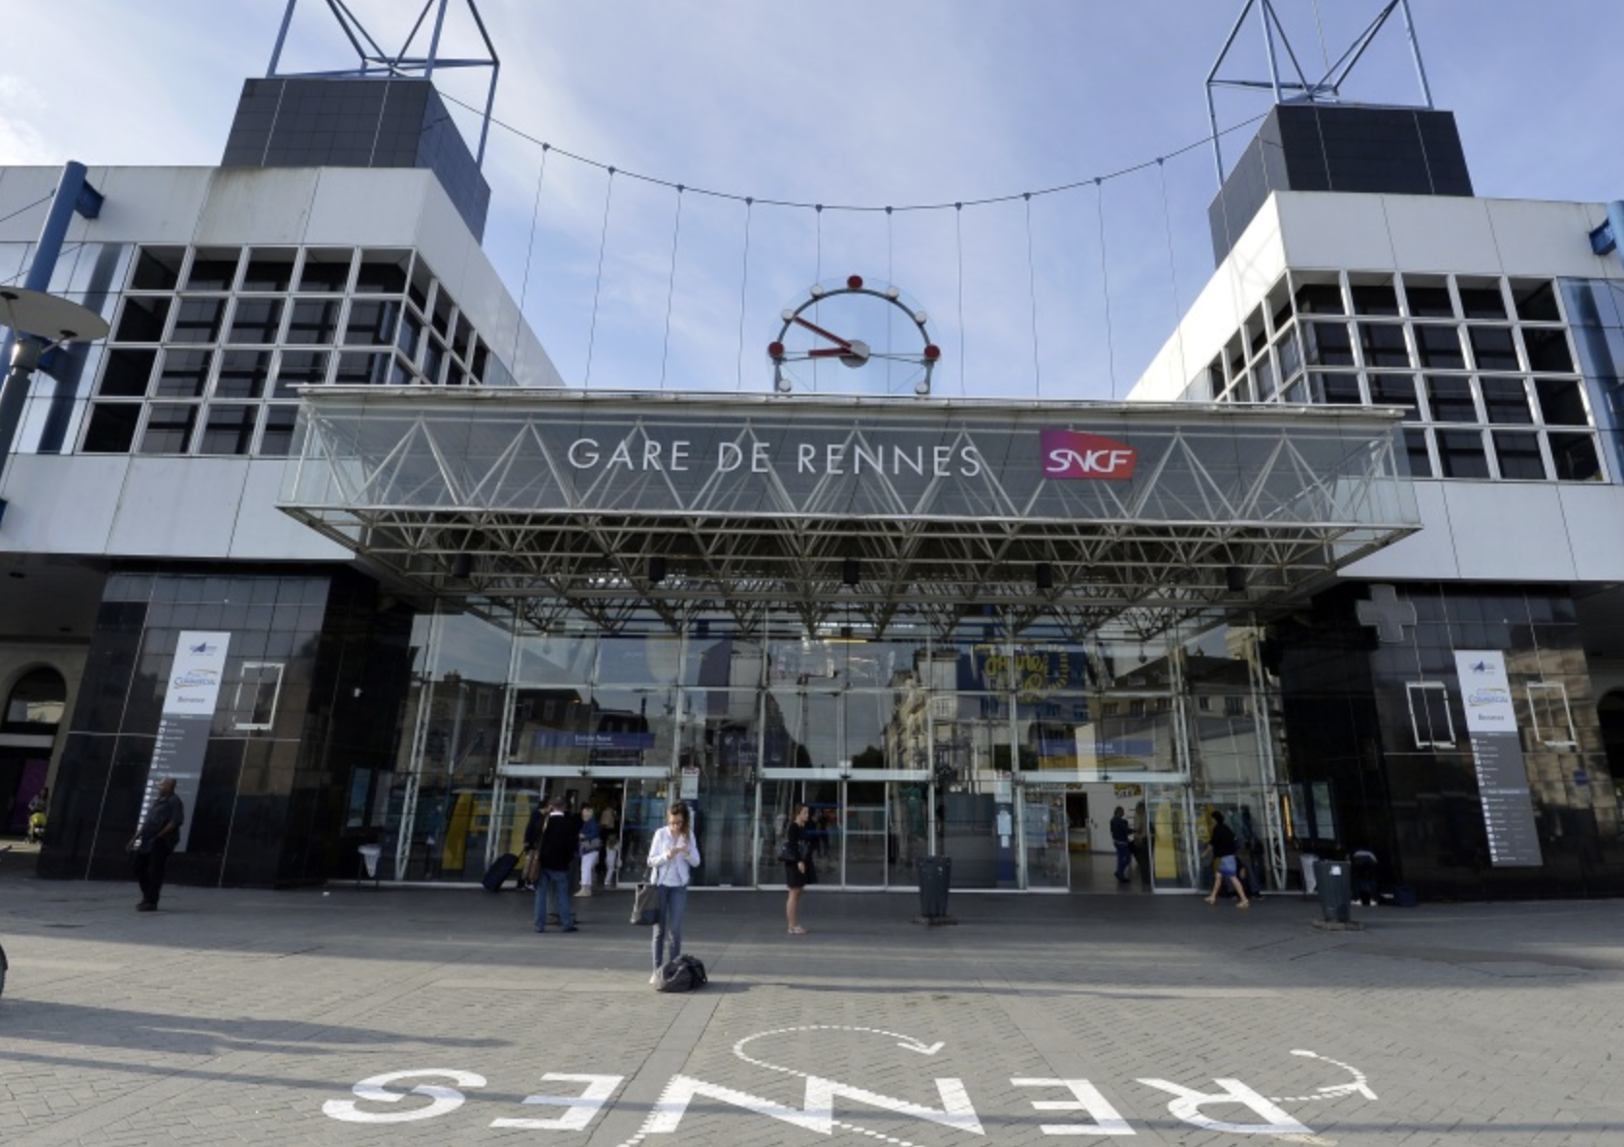
LA GARE

Slide 4
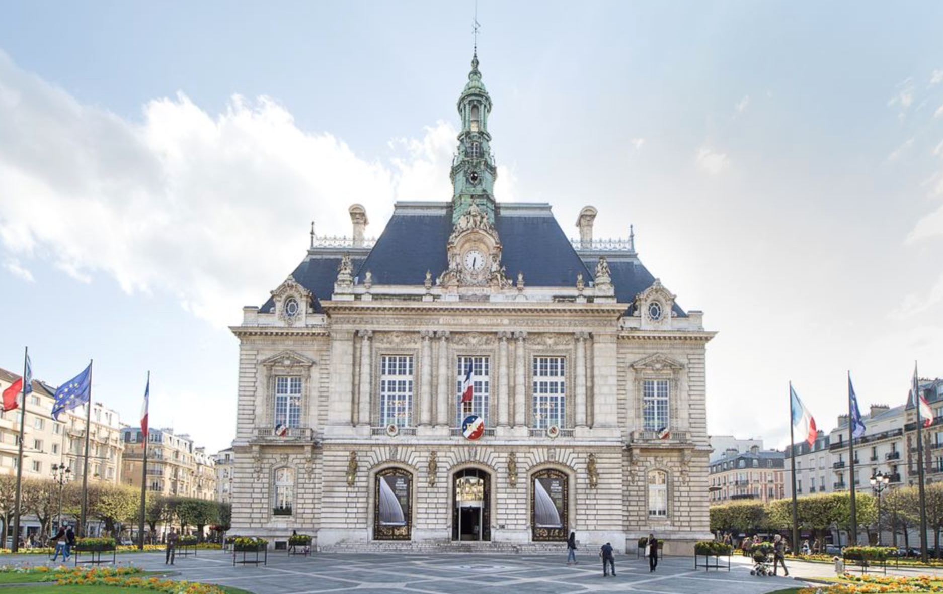
LA MAIRIE

Slide 5
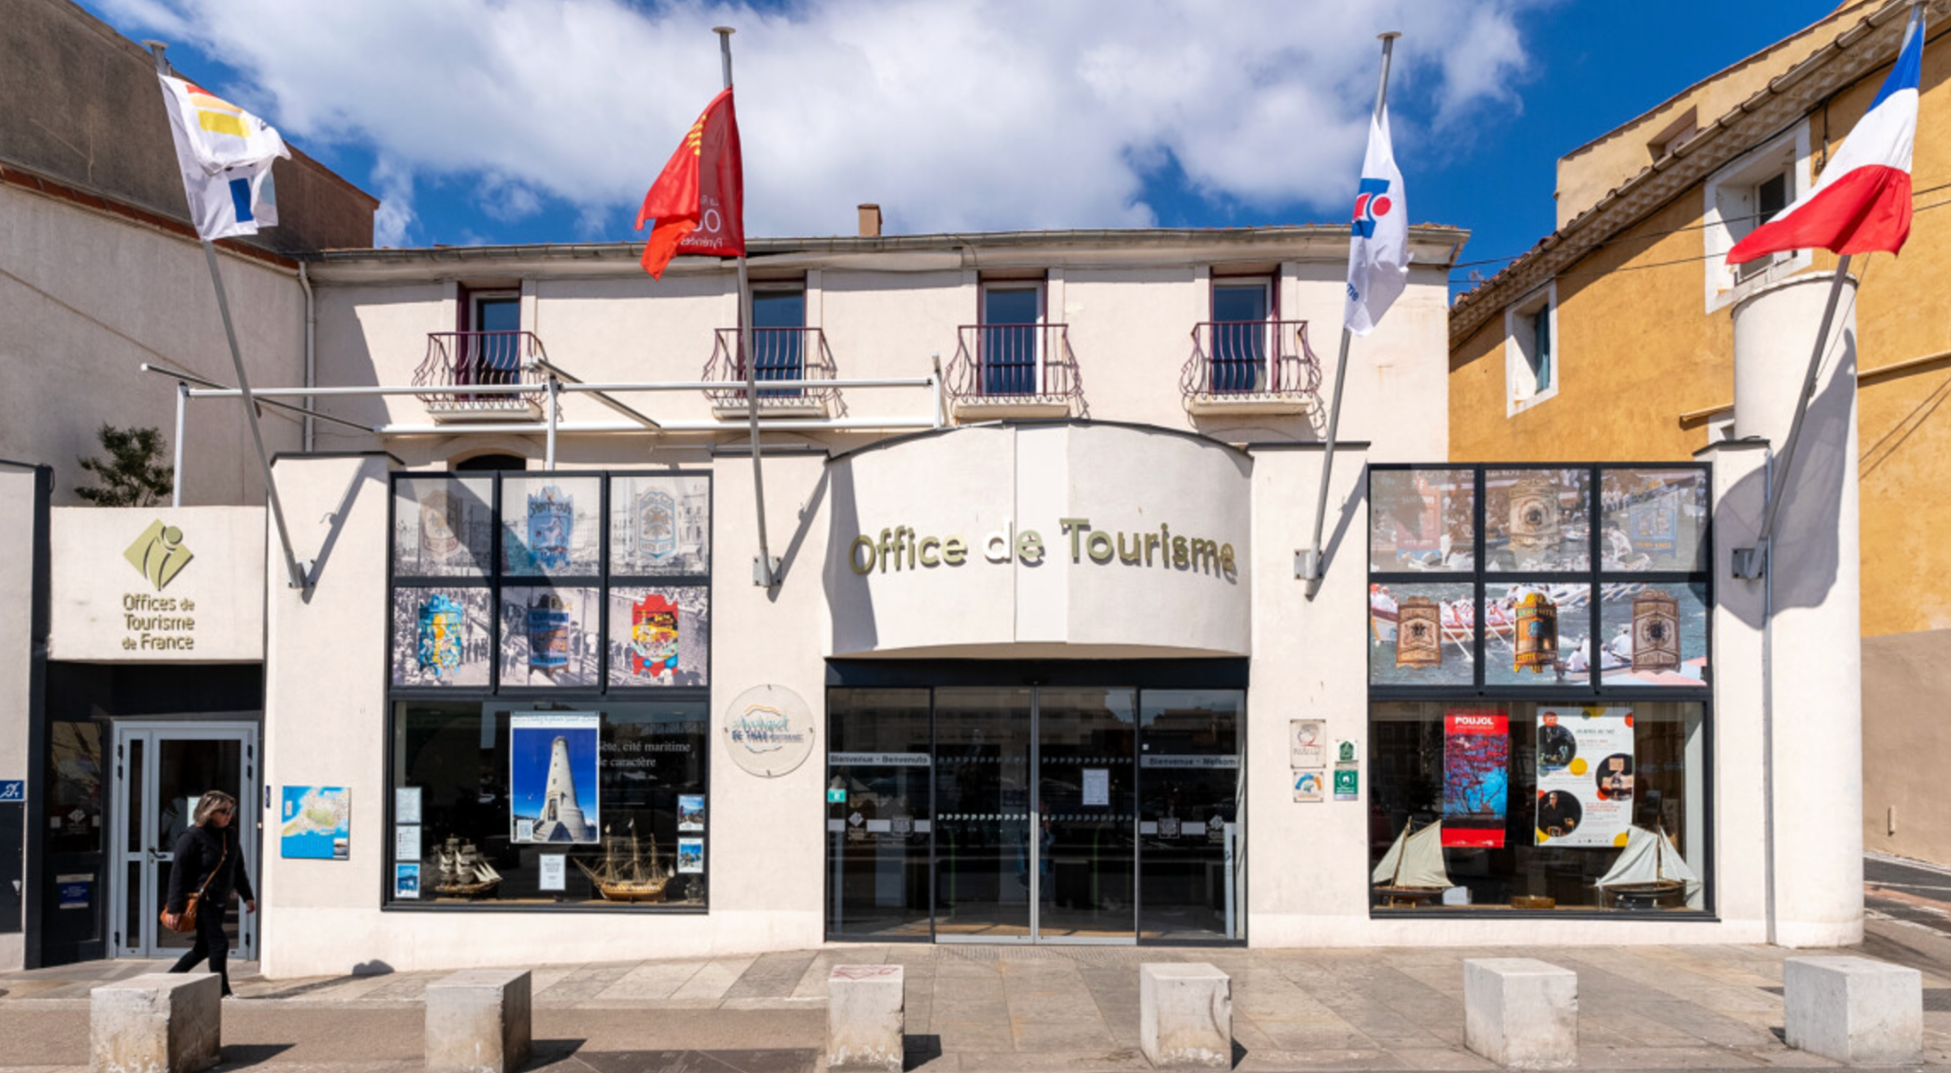
L’OFFICE DE TOURISME

Slide 6
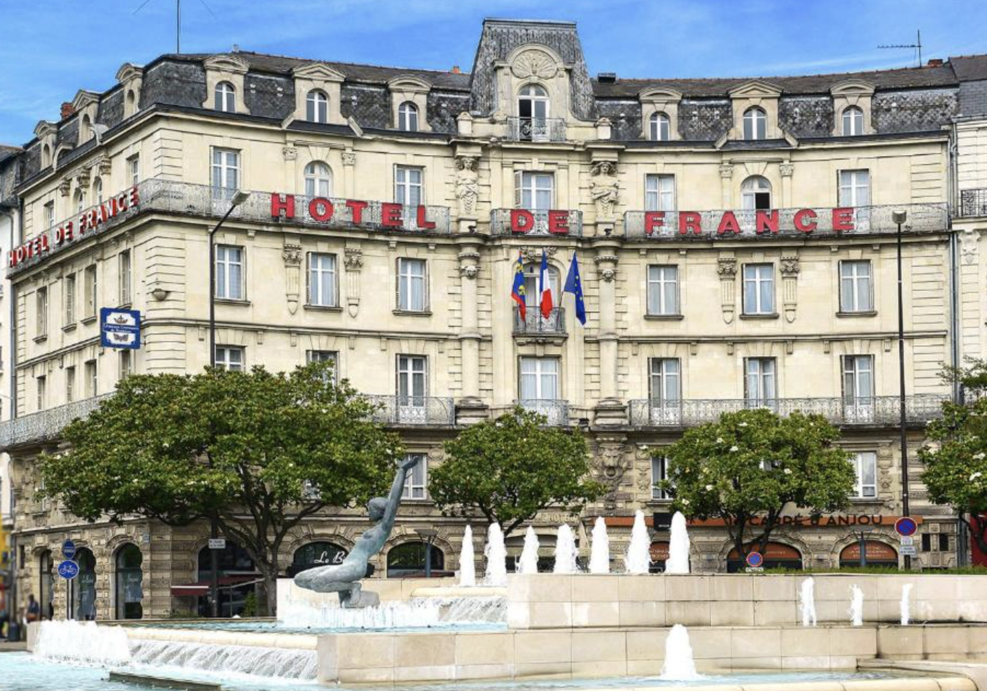
L’HÔTEL

Slide 7
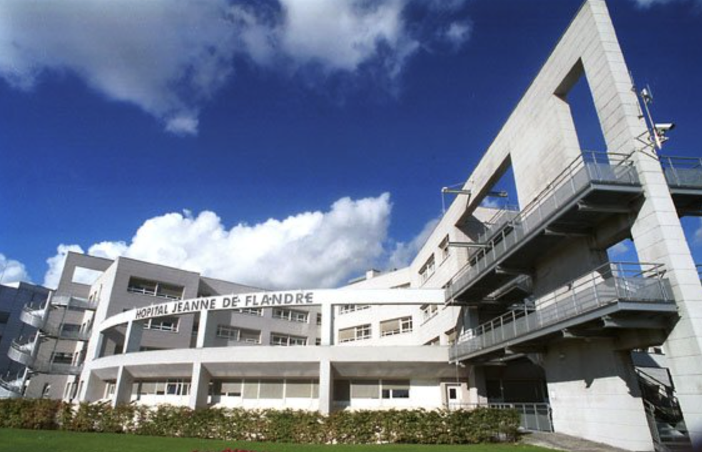
L’HÔPITAL

Slide 8
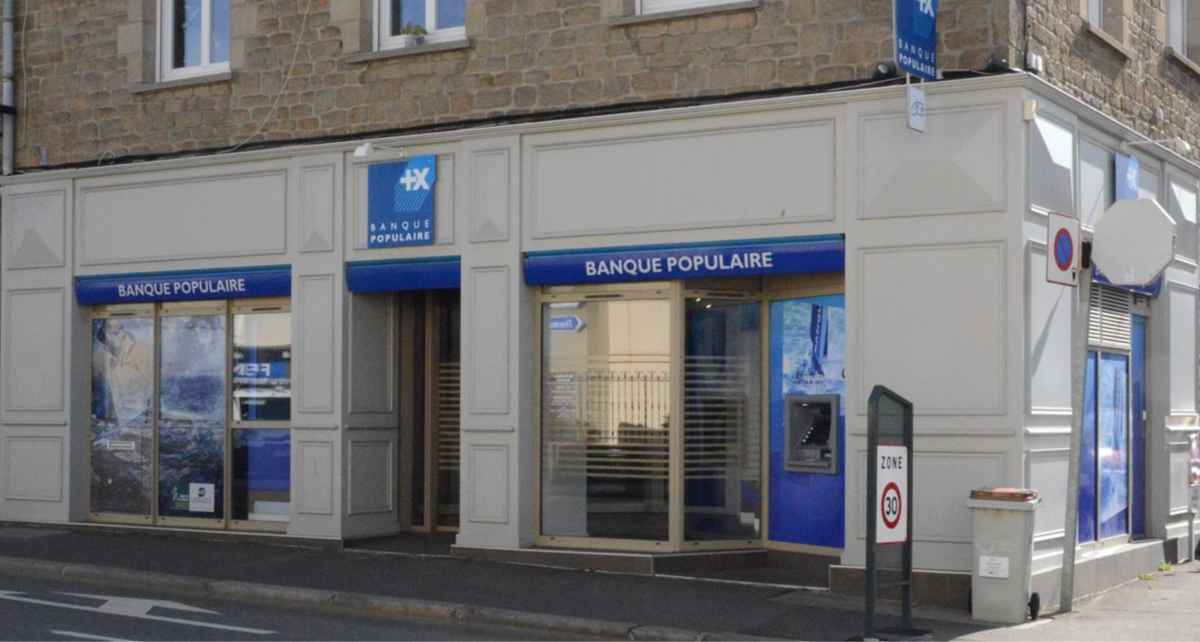
LA BANQUE

Slide 9
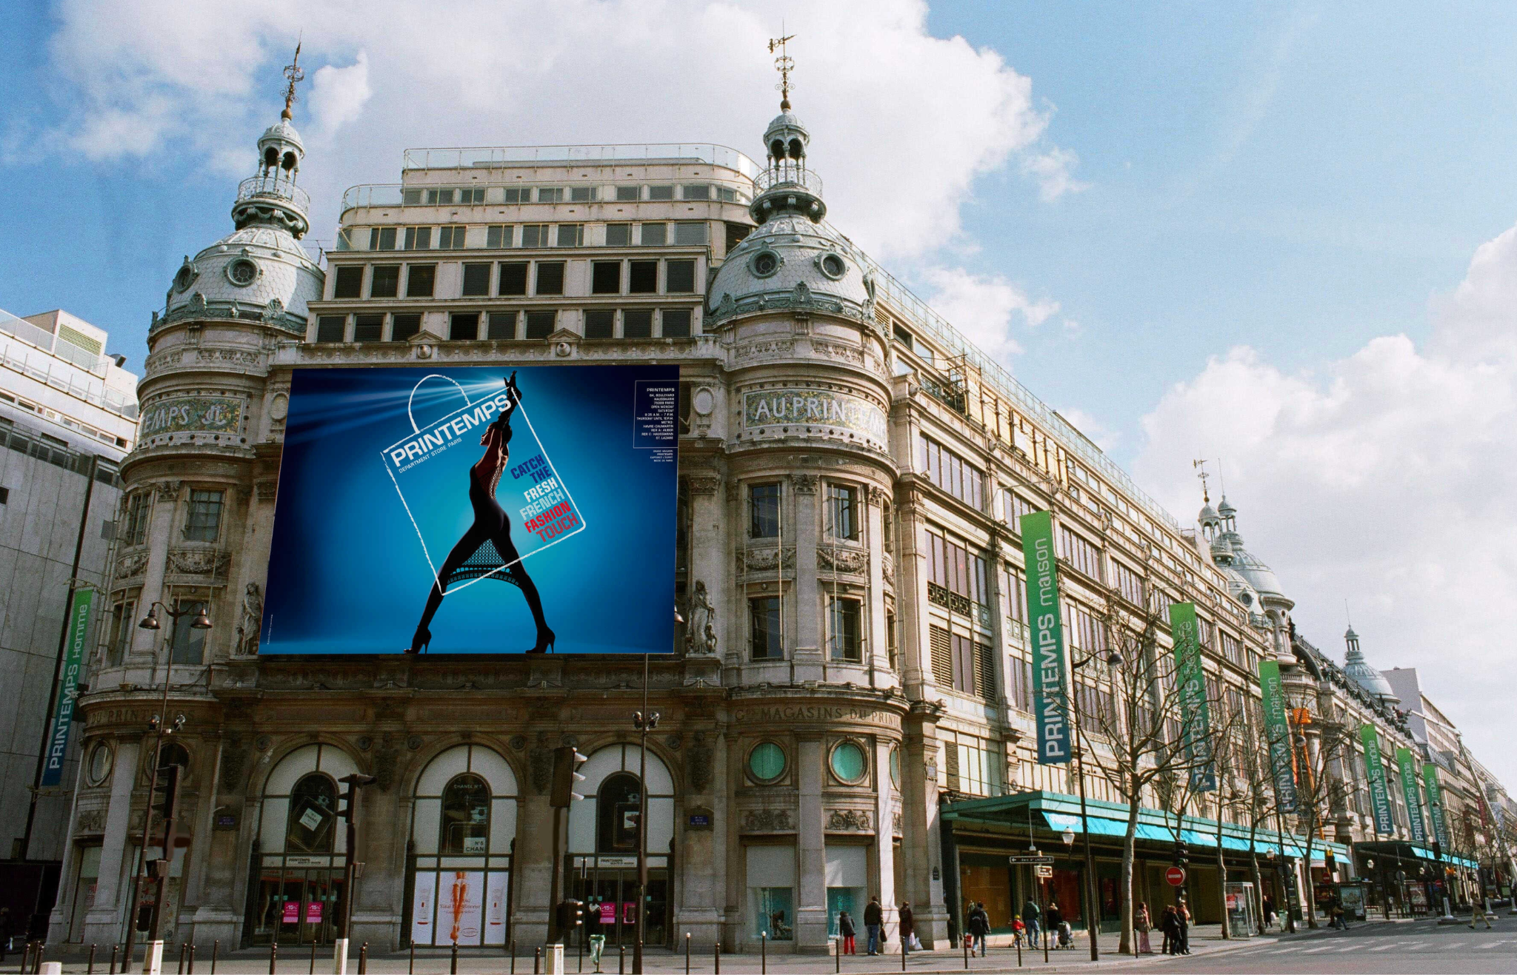
LE GRAND MAGASIN

